Slide 1
Asesoramiento académico
Centro Universitario Villanueva,
Madrid, 24 febrero 2009

Slide 2
Bibliografía
— “Profesores que quieren aprender: La cordialidad universitaria”, Ethos Universitario, Colombia (en prensa)
— “El asesoramiento personal como taller de escritura”, Estudios sobre Educación 2, (2002) 85-96.
— El rol del profesor universitario. Cómo enseñar a pensar, Universidad de Piura, agosto 2008 (58 min.) http://www.vimeo.com/1511109

Slide 3
Introducción
1. El problema de la gente joven
2. Qué hacen los mejores profesores
3. Asesorar a los estudiantes
Conclusión

Slide 4
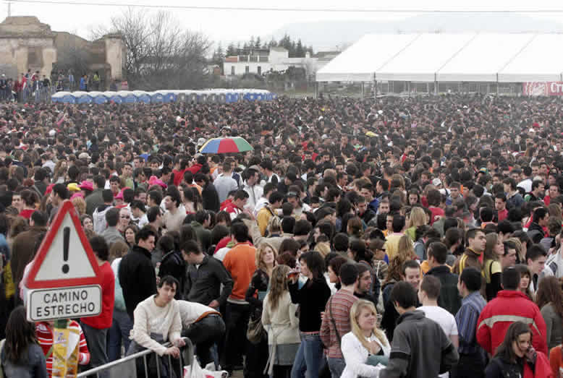
1. El problema de la gente joven

Slide 5
”(…) la amenaza más peligrosa para la vida humana es la de vivir de segunda mano, la de vivir por cuenta de nuestros padres, hijos, parientes, maestros y demás dispensadores de posibilidades ya programadas. Debemos estar precavidos acerca de lo heredado, por muy noble que sea su intención, pues es la calidad de nuestra experiencia lo que resulta decisivo. El fracaso, asumido en profundidad, a menudo enriquece; mientras que el éxito alcanzado mecánicamente a través de las vías abiertas por otros a menudo embota la sensibilidad. No estamos arrojados en el mundo como cosas entre cosas. Somos criaturas vivas que comen experiencia". John J. McDermott, The Culture of Experience, p. 140

Slide 6
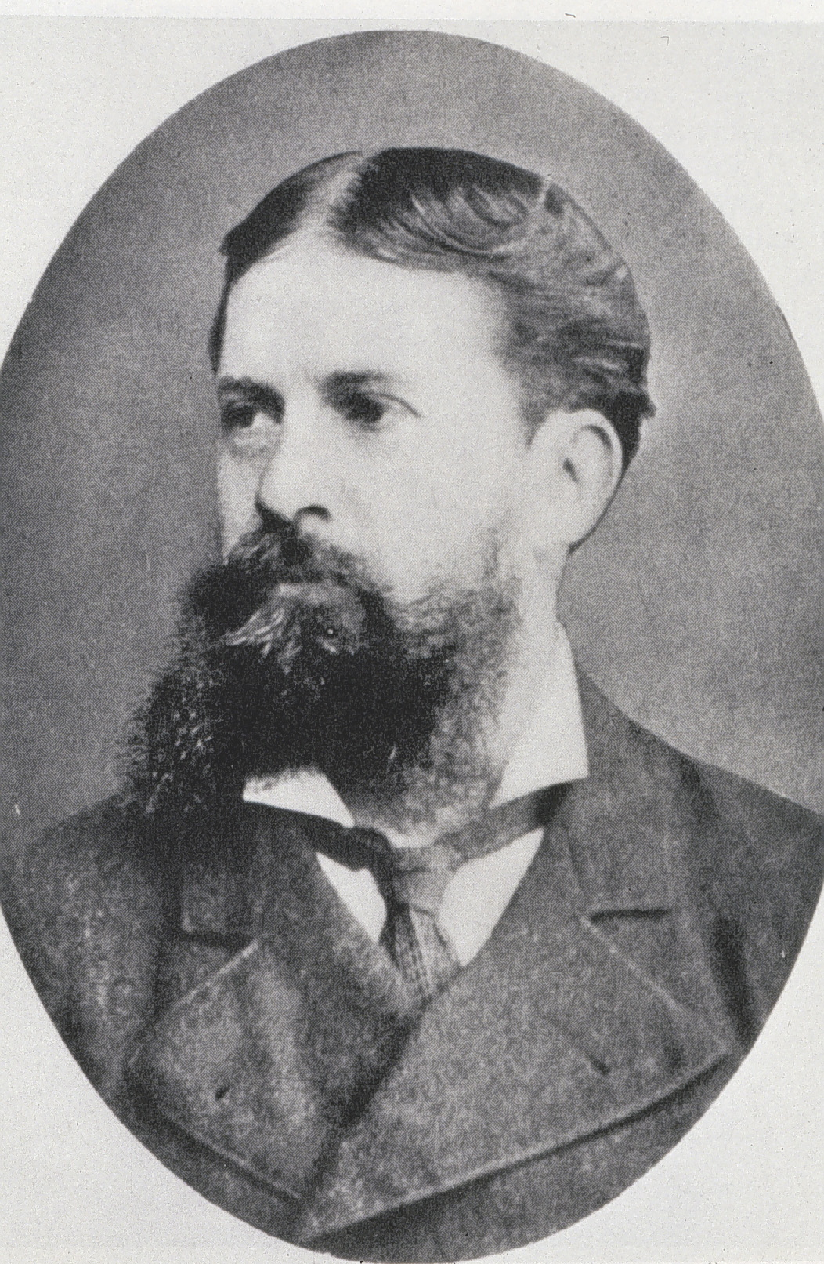
“The life of science is
in the desire to learn”.
C. S. Peirce,
CP 1.235, c.1902

Slide 7
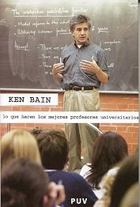
2. Qué hacen los mejores profesores
Ken Bain

Slide 8
"Buscamos personas que sí pueden conseguir peras de lo que otros consideran que son olmos, personas que ayudan constantemente a sus estudiantes a llegar más lejos de lo que los demás esperan" (p. 18).
"Los mejores educadores pensaban en su docencia como algo capaz de animar y ayudar a los estudiantes a aprender" (p. 62). Los buenos profesores no se plantean sólo los resultados en su asignatura, sino que la cuestión decisiva para ellos es siempre la de "¿qué podemos hacer en el aula para ayudar a que los estudiantes aprendan fuera de ella?" (p. 65)

Slide 9
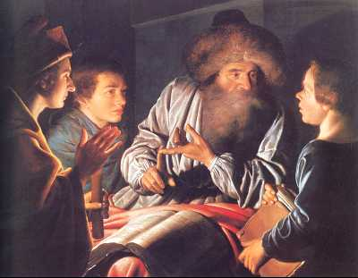
Es muy curioso —advierte Bain— que los estudiantes tienen de ordinario una formidable "capacidad para reconocer con extrema precisión, incluso con tan sólo unos pocos segundos de contacto, qué profesores podrán ayudarles efectivamente en el progreso de su educación y cuáles no" (p. 25).

Slide 10
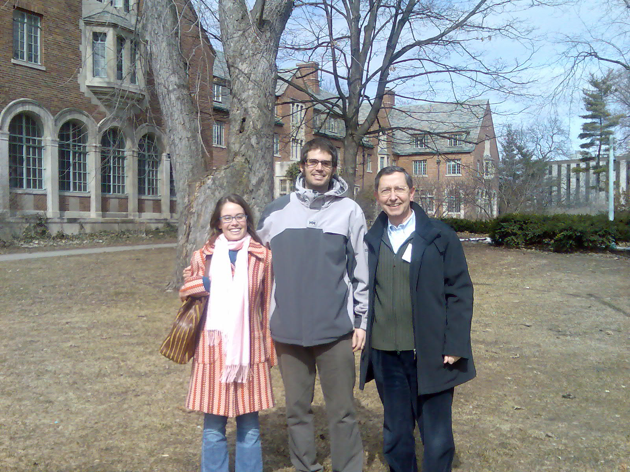
Con Gorka y Teresa en East Lansing, Michigan, abril 08

Slide 11
3. Asesorar a los estudiantes
Alumnos actuales: entrevistas, horario, llamar, etc.

Slide 12
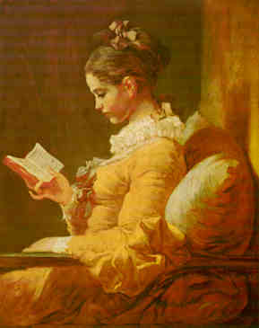
Leer libros inolvidables
http://www.unav.es/users/LecturasRecomendables.html

Slide 13
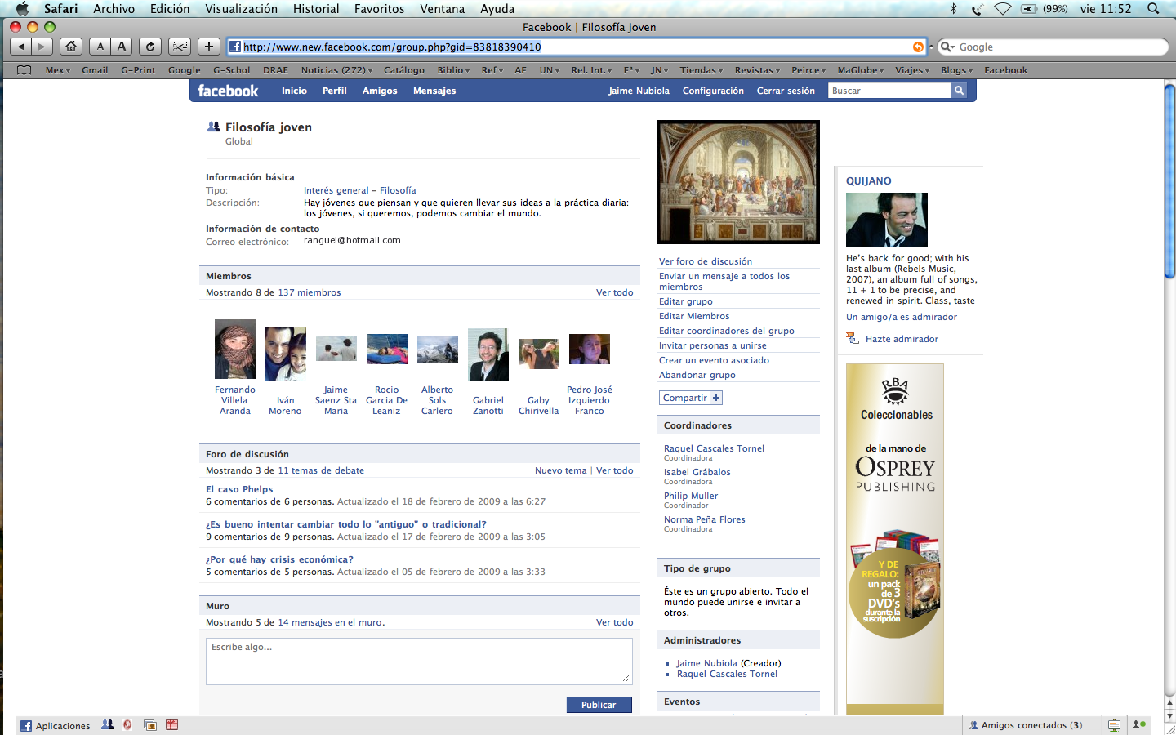
Hacerles escribir: facebook http://www.new.facebook.com/group.php?gid=83818390410

Slide 14
“Quien no sabe expresarse bien, no puede pensar bien”
Arturo Uslar Pietri, 1974

Slide 15
Blogs de estudiantes:
Felicidad concentrada
Pensar y conocer
Filosofía lírica
El lenguaje de la realidad

Slide 16
“La barbarie, en efecto, no tiene tan solo que ver con el uso incorrecto o deficiente de la lengua. Toca al corazón y la sensibilidad de la persona.”
Rafael Tomás Caldera, 2008

Slide 17
Mentor en cursos superiores:
Profesionalidad y respeto que favorecen la independencia y la libertad personales

Slide 18
Conclusión

Slide 19
”… all of them [ex-presidents] have said that it is important to carve out time to think and not spend your entire day reactive.” Barack Obama, Time 5 enero 2009, entrevistado por David Von Drehle.
"Yes, we can" is both an affirmation of optimism and the essential claim of the competent. When the slogan is rooted in a record of accomplishment […] confidence and competence begin to feed each other.
(...) they were drawn to Obama's self-assured and calming personality. They feel he was a person who does what he says he will do.

Slide 20
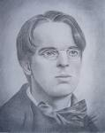
William B. Yeats (1865-1939)
“Educar no es llenar un vaso, sino más bien encender un fuego”

